Slide 1
第一章 机械运动
§1－4实验：测量平均速度

Slide 2

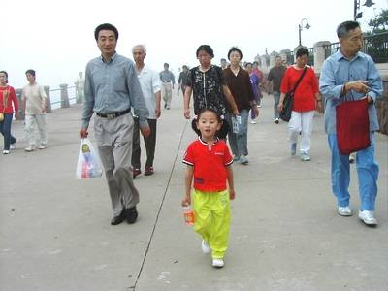


猜一猜下列四种情况运动的快慢

Slide 3
§1－4实验：测量平均速度
【目的】练习用刻度尺和表测平均速度。
【器材】斜面、小车（或小球）、刻度尺、手表
（或停表）、金属片。
【步骤】
1.使斜面保持很小的坡度，把小车放在斜面顶端，
金属片放在斜面的底端，测出小车将通过的路
程s₁（如图）。把s₁和以后测得的数据填入以下
表中。
路 程 | 运动时间 | 平均速度
S₁= | t₁= | V₁₌
S₂= | t₂₌ | V₂₌

Slide 4


2.测量出小车从斜面顶端滑下到撞击金属片的时间t₁，在
正式测量以前应该先练习几次，熟练后会测得更准。
3.根据测得的S₁和t₁算出小车通过斜面全程的平均速度v₁。
4.将金属片移至S₁的中点，测出小车从斜面顶点滑过斜面
上半段路程S₂所用的时间t₂，算出小车通过上半段路程的
平均速度v₂。
S₁
金属片
S₂

Slide 5
金属片

Slide 6
120
cm
100
80
60
金属片
40
20
0

Slide 7
实验数据：
路 程 | 运动时间 | 平均速度
S₁= | t₁= | V₁=
S₂= | t₂= | V₂=
1.16m

Slide 8
实验时注意观察表的示数。
金属片

Slide 9
金属片

Slide 10
金属片

Slide 11
金属片

Slide 12
金属片

Slide 13
金属片

Slide 14
金属片

Slide 15
金属片

Slide 16
金属片

Slide 17
金属片

Slide 18

金属片

Slide 19
实验数据：
路 程 | 运动时间 | 平均速度
S₁= | t₁= | V₁=
S₂= | t₂= | V₂=
1.16m
4s
0.29m/s

Slide 20
将金属片移至S₁的中点，测出小车从斜面
顶点滑过斜面上半段路程S₂所用的时间t₂,算出
小车通过上半段路程的平均速度v₂。
金属片

Slide 21
金属片

Slide 22
金属片

Slide 23
金属片

Slide 24
金属片

Slide 25
金属片

Slide 26
实验时注意观察表的示数。
上半段路程：0.58m
金属片

Slide 27
金属片

Slide 28
金属片

Slide 29
金属片

Slide 30
金属片

Slide 31
金属片

Slide 32
金属片

Slide 33
实验数据：
路 程 | 运动时间 | 平均速度
S₁= | t₁= | V₁=
S₂= | t₂= | V₂=
1.16m
4s
0.29m/s
0.58m
2.5s
0.232m/s

Slide 34

根据以上的实验数据，你能否计算出小车
通过下半段路程s₃的平均速度v₃呢？
S₃=
t₃=
s₂
s₃
t₂
金属片
s₁
t₃
t₁

Slide 35
实验数据：
路 程 | 运动时间 | 平均速度
S₁= | t₁= | V₁=
S₂= | t₂= | V₂=
S₃=S₁-S₂= | t₃= t₁- t₂= | V₃=
1.16m
4s
0.29m/s
0.58m
2.5s
0.232m/s
0.58m
1.5s
0.39m/s

Slide 36
在物理学中说到某一物体的平均速度是多少时，为什么要指出是那一段路程内的平均速度？
因为平均速度是对应某段路程存在的过
程量，即在此段路程粗略表示物体运动平均
快慢程度的物理量。

Slide 38
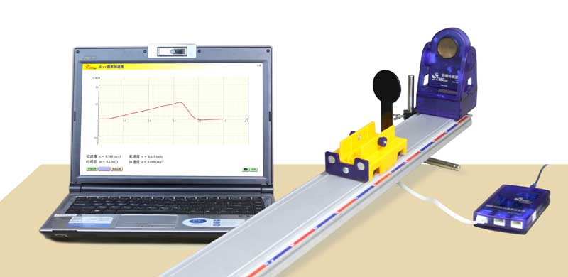
用传感器测量速度的扩展性实验，供有条件的学校选用。

Slide 39
习题联系实际，学习如何读懂时刻表，找出s、t，能利用公式求出各段的平均速度。

Slide 40

1、不要做刺猬，能不与人结仇就不与人结仇，谁也不跟谁一辈子，有些事情没必要记在心上。
2、相遇总是猝不及防，而离别多是蓄谋已久，总有一些人会慢慢淡出你的生活，你要学会接受而不是怀念。
3、其实每个人都很清楚自己想要什么，但并不是谁都有勇气表达出来。渐渐才知道，心口如一，是一种何等的强大!
4、有些路看起来很近，可是走下去却很远的，缺少耐心的人永远走不到头。人生，一半是现实，一半是梦想。
5、你心里最崇拜谁，不必变成那个人，而是用那个人的精神和方法，去变成你自己。
6、过去的事情就让它过去，一定要放下。学会狠心，学会独立，学会微笑，学会丢弃不值得的感情。
7、成功不是让周围的人都羡慕你，称赞你，而是让周围的人都需要你，离不开你。
8、生活本来很不易，不必事事渴求别人的理解和认同，静静的过自己的生活。心若不动，风又奈何。你若不伤，岁月无恙。
9、命运要你成长的时候，总会安排一些让你不顺心的人或事刺激你。
10、你迷茫的原因往往只有一个，那就是在本该拼命去努力的年纪，想得太多，做得太少。
11、有一些人的出现，就是来给我们开眼的。所以，你一定要禁得起假话，受得住敷衍，忍得住欺骗，忘得了承诺，放得下一切。
12、不要像个落难者，告诉别人你的不幸。逢人只说三分话，不可全抛一片心。
13、人生的路，靠的是自己一步步去走，真正能保护你的，是你自己的选择。而真正能伤害你的，也是一样，自己的选择。
14、不要那么敏感，也不要那么心软，太敏感和太心软的人，肯定过得不快乐，别人随便的一句话，你都要胡思乱想一整天。
15、不要轻易去依赖一个人，它会成为你的习惯，当分别来临，你失去的不是某个人，而是你精神的支柱;无论何时何地，都要学会独立行走，它会让你走得更坦然些。
16、在不违背原则的情况下，对别人要宽容，能帮就帮，千万不要把人逼绝了，给人留条后路，懂得从内心欣赏别人，虽然这很多时候很难。
17、做不了决定的时候，让时间帮你决定。如果还是无法决定，做了再说。宁愿犯错，不留遗憾!
18、不要太高估自己在集体中的力量，因为当你选择离开时，就会发现即使没有你，太阳照常升起。
19、时间不仅让你看透别人，也让你认清自己。很多时候，就是在跌跌拌拌中，我们学会了生活。
20、与其等着别人来爱你，不如自己努力爱自己，对自己好点，因为一辈子不长，对身边的人好点，因为下辈子不一定能够遇见。
21、你的假装努力，欺骗的只有你自己，永远不要用战术上的勤奋，来掩饰战略上的懒惰。
22、成长是一场和自己的比赛，不要担心别人会做得比你好，你只需要每天都做得比前一天好就可以了。
23、你没那么多观众，别那么累。做一个简单的人，踏实而务实。不沉溺幻想，更不庸人自扰。
24、奋斗的路上，时间总是过得很快，目前的困难和麻烦是很多，但是只要不忘初心，脚踏实地一步一步的朝着目标前进，最后的结局交给时间来定夺。
25、没什么好抱怨的，今天的每一步，都是在为之前的每一次选择买单。每做一件事，都要想一想，日后打脸的时候疼不疼。
26、运气是努力的附属品。没有经过实力的原始积累，给你运气你也抓不住。上天给予每个人的都一样，但每个人的准备却不一样。不要羡慕那些总能撞大运的人，你必须很努力，才能遇上好运气。

